Slide 1

Excel Avançado
Professor: Márcio Rosa

Slide 2

Tópicos:
Funções texto
Listas Suspensas;
Procv;
Ligação Entre Planilhas;
Nomear intervalo;

Slide 3
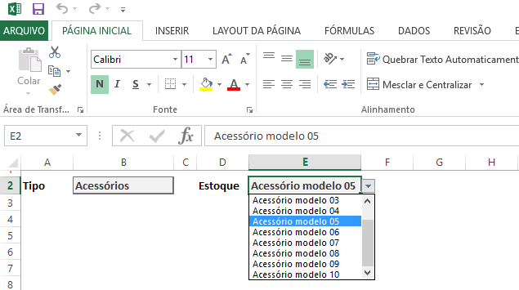
Listas Suspensas:

Slide 4
Função Procv:
=PROCV(valor_procurado;
matriz_tabela;
núm_índice_coluna;
procurar_intervalo)
Correspondência Exata ou Correspondência Aproximada – indicado como 0/FALSO ou 1/VERDADEIRO
=PROCV(“joão”;A1:B2;2;falso)
Notes:
=PROCV(Valor que você deseja pesquisar;
intervalo no qual você deseja pesquisar o valor;
o número da coluna no intervalo contendo o valor de retorno;
Correspondência Exata ou Correspondência Aproximada – indicado como 0/FALSO ou 1/VERDADEIRO).

Slide 5
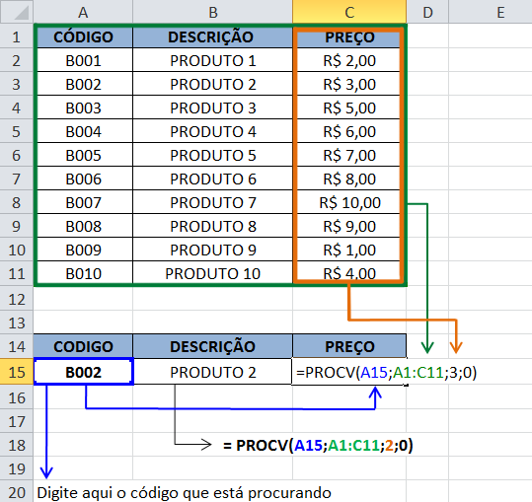

Função Procv:

Slide 6
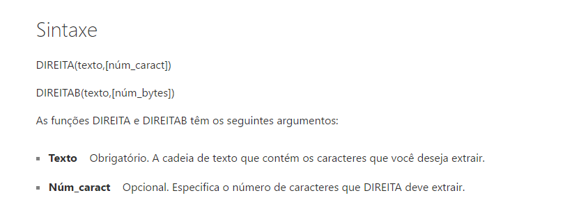
Função Direita:

Slide 7
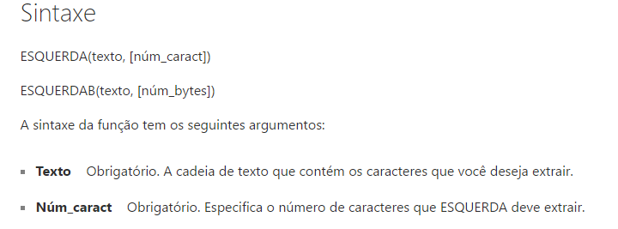
Função Esquerda:

Slide 8

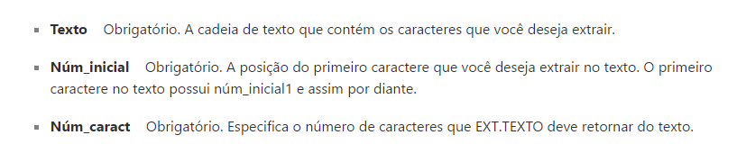
Função Extrair Texto(ext.texto):

Slide 9
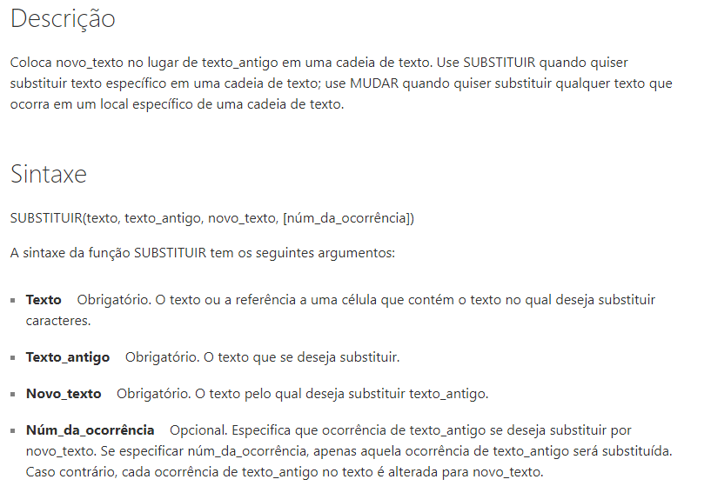
Função Substituir:

Slide 10
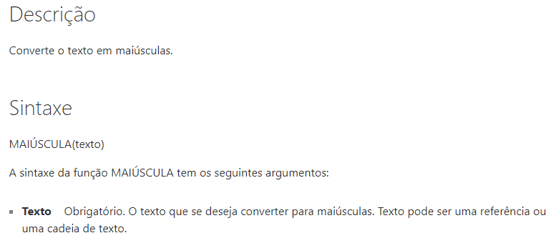
Funções com letras:

